Slide 1
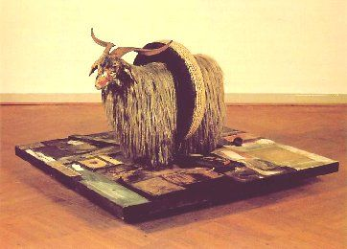
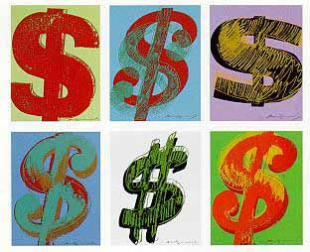
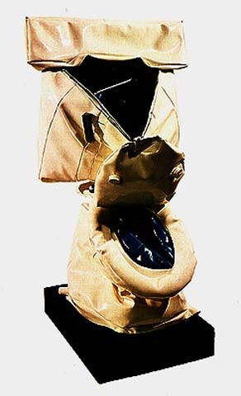
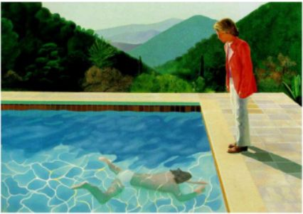
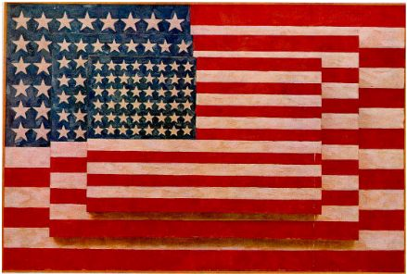
5. ZAPPEN DOOR EEN LABYRINT
Massacultuur popart

Slide 2
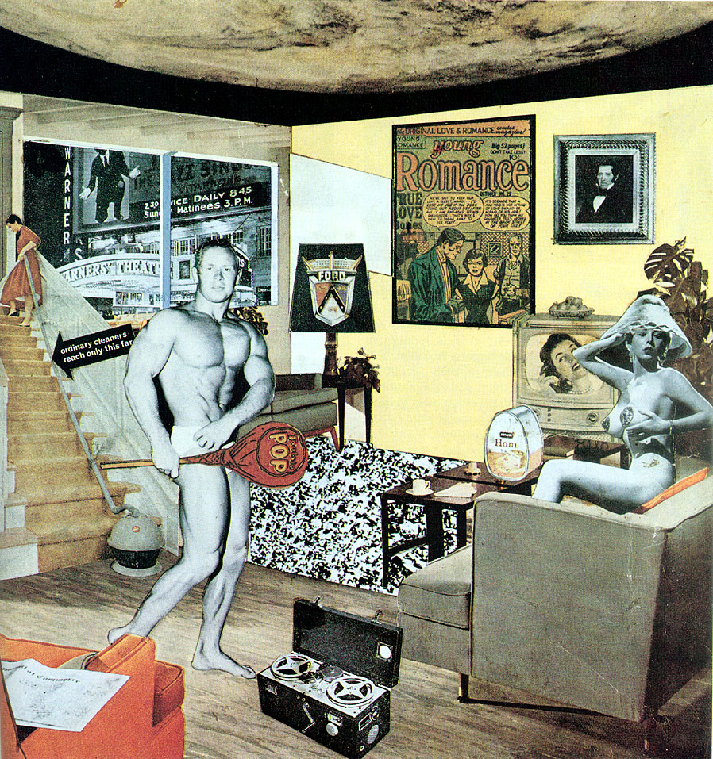
1. Ontstaan pop-art Eerste pop-art werk
Richard Hammilton: ‘just
what is that makes today’s
homes so diferent, so
appealing’
Collage waarin materialisme en
way of life worden bespot.
Affiche voor de tentoonstelling:
This is tomorrow.
Wordt beschouwd als het begin
van de Pop art. (soort manifest)
Welke elementen uit de materialistische consumptiecultuur zijn hier allemaal zichtbaar?
Notes:
stofzuiger met extra lange slang
schemerlamp met Ford-embleem
blikvlees
bijzettafel
bandrecorder
portret van Lincoln
uitvergrote strip
Pin-up en bodybuilder bewoners als meubelstukken

Slide 3
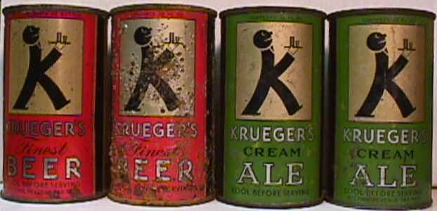
2. Ontstaan pop-art Amerika
Hamilton collage bevat veel materiaal uit
tijdschriften uit Amerika. Waarom was
Amerika zo aantrekkelijk
Amerika na WO II:
Speelde heldenrol bij de bevrijding van Europa
Zorgt voor economische hulpprogramma’s: Marschal-hulp
De koude oorlog bindt Europa nog meer aan Amerika
Nieuw, modern; appealing:
Amerikaanse producten als koelkasten; jeans; petticoats; blikje bier; kauwgum; sigaretten; tv; wasmachine; stofzuiger; auto; strips; Donald Duck; instant soep van California; blikvlees etc. spreken tot de verbeelding

Slide 4
3. Ontstaan pop-art Reactie op?)
1. abstract expressionisme: te moeilijk! Kunst moest een groot publiek bereiken: aansluiten bij het vrije tijds- en amusementsgevoel, kunst moet te maken hebben met het gewone leven.
2. Reactie op de consumptiemaatschappij: luxe- en amusementsartikelen met een commerciële bedoeling aan de mensen werden opgedrongen.
Listerine Bottle, 1963, © AWF
Notes:
De Pop-Art toonde fragmenten uit het dagelijks leven waar je eigenlijk nooit bewust naar kijkt. Nooit eerder had iemand de beeldende kwaliteiten van een schuursponsje gezien. De eerste Pop-Art kunstenaars waren billboard-schilders voor reclamebedrijven, en moesten niks hebben van een interpretatie van hun werk of een theoretische onderbouwing.

Slide 5
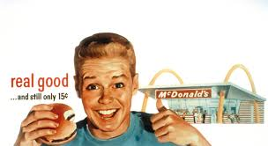
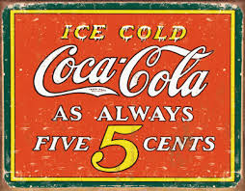
4. Inspiratiebronnen uit de consumptiemaatschappij
Advertenties
Gebruiksartikelen
Huishoudelijk apparaten
Etenswaren
Beroemdheden
Pin ups
Strips
Roy Lichtenstein, Masterpiece, 1962
Notes:
Inspiratie: massaproducten uit het alledaagse leven, populaire media: reclame, strips, films, massamedia en idolen waren veel voorkomende onderwerpen.

Slide 6
5.1.1 Kenmerken
Figuratief
Speels gebruik van de symbolen van de Westerse consumptiecultuur.
Ironie en humor.
Gebruik van commerciële materialen en voorwerpen, producten uit het leven van alledag.
De beeldende middelen worden net zo gebruikt als bij reclame, film, televisie, affiches en strips.
Vervreemding door vergroting, herhaling en gebruik van ongebruikelijke materialen.
Three Coke Bottles, 1962, © AWF
Notes:
In tegenstelling tot abstract expressionisme - de belangrijkste stroming uit de jaren vijftig - tracht pop art elke emotionele relatie van de kunstenaar met het kunstwerk te voorkomen. De pop- kunstenaar wil in het algemeen niet de indruk wekken dat het kunstwerk handwerk is. Daarom maakt hij vaak gebruik van onpersoonlijke mechanische druktechnieken uit de reclamekunst, zoals de zeefdruk en het werken met rasters en fotografische procédé's. Hij schildert bij voorkeur met fel gekleurde plastic-, metaal- of èmailverven.

Slide 7
5.1.2. Kenmerken(
Een collage-achtig uiterlijk, zowel in twee- als driedimensionale beelden.
Geen persoonlijk handschrift van de kunstenaar. Soms laat hij werk zelfs door anderen uitvoeren.
De kunstenaar gebruikt vaak 'ready mades': kant-en-klare, bestaande voorwerpen.
De identiteit van de kunstenaar, zijn imago, wordt soms zorgvuldig opgebouwd
Robert Rauschenberg, Retroactive II, 1963

Slide 8
6. Voorbeelden
http://nl.youtube.com/watch?v=qcZseTObbFU&feature=related
http://www.youtube.com/watch?v=-IxcJsXyWtQ
Claes Oldenburg, Floor Burger 1962, © Claes Oldenburg

Slide 9
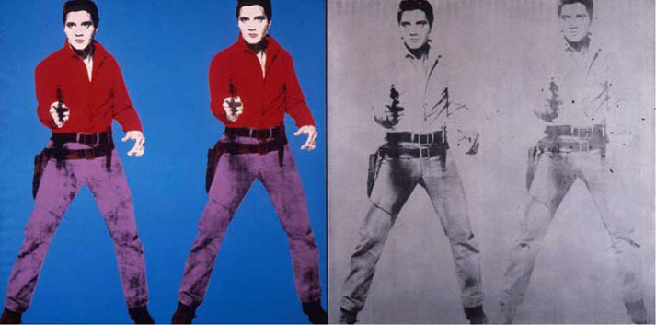
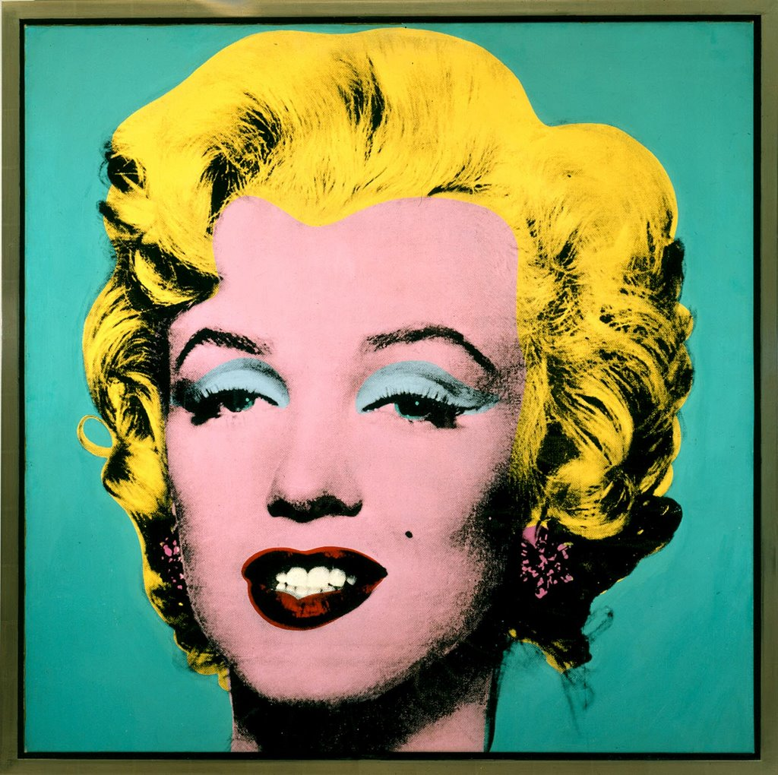
6.1.1. Andy Warhol
Hij gebruikte nieuwe technologien en nieuwe manieren om kunstwerken te maken zoals:
Zeefdruk
Herhaling
Massaproductie (the factory)

Slide 10
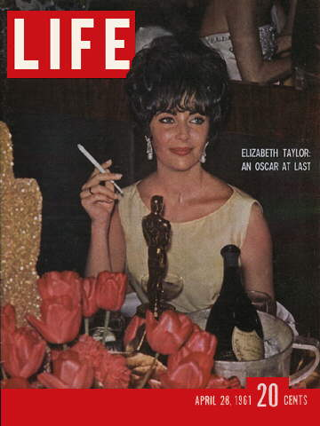
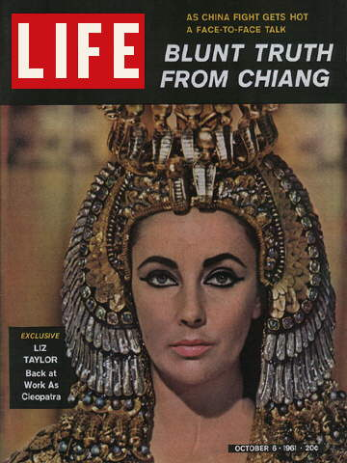
Warhol gebruikte zonder toestemming beelden uit kranten/tijdschriften van beroemdheden.
6.1.2. Andy Warhol
©2006 Life Inc.

Slide 11
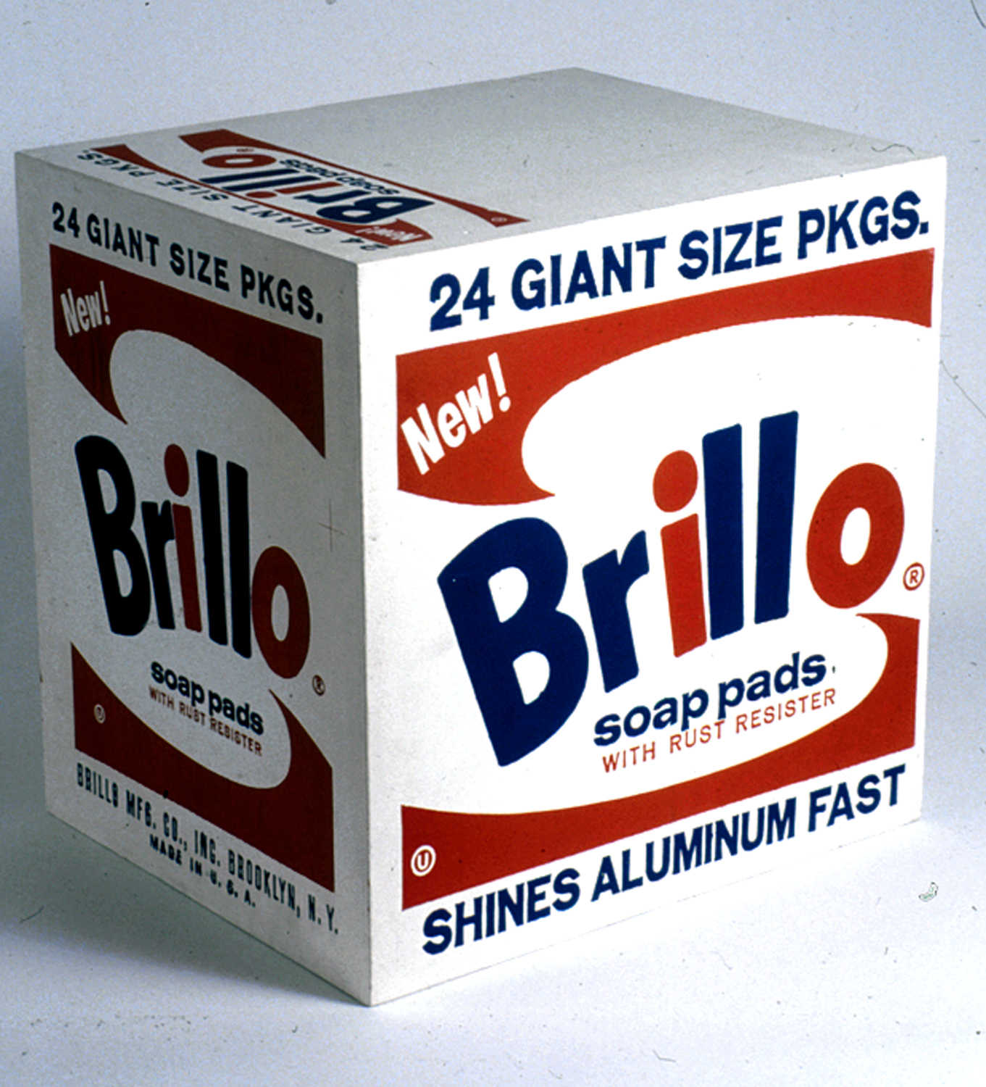
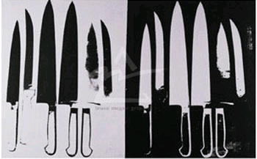
Warhol gebruikte alledaagse voorwerpen en verhief ze tot "kunst”
6.1.3. Andy Warhol
Knives, 1981, © AWF
Brillo Soap Pads Box, 1964, © AWF

Slide 12
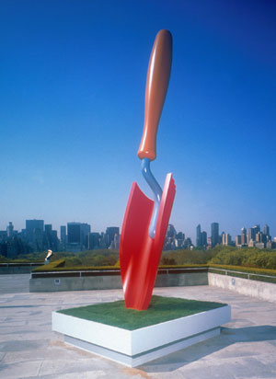
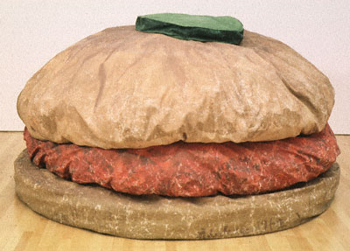
6.2. Claes Oldenburg
Blow ups: sterke vergroting van banale alledaagse objecten
Soft sculptures (oneigenlijk gebruik van materialen)

Slide 13
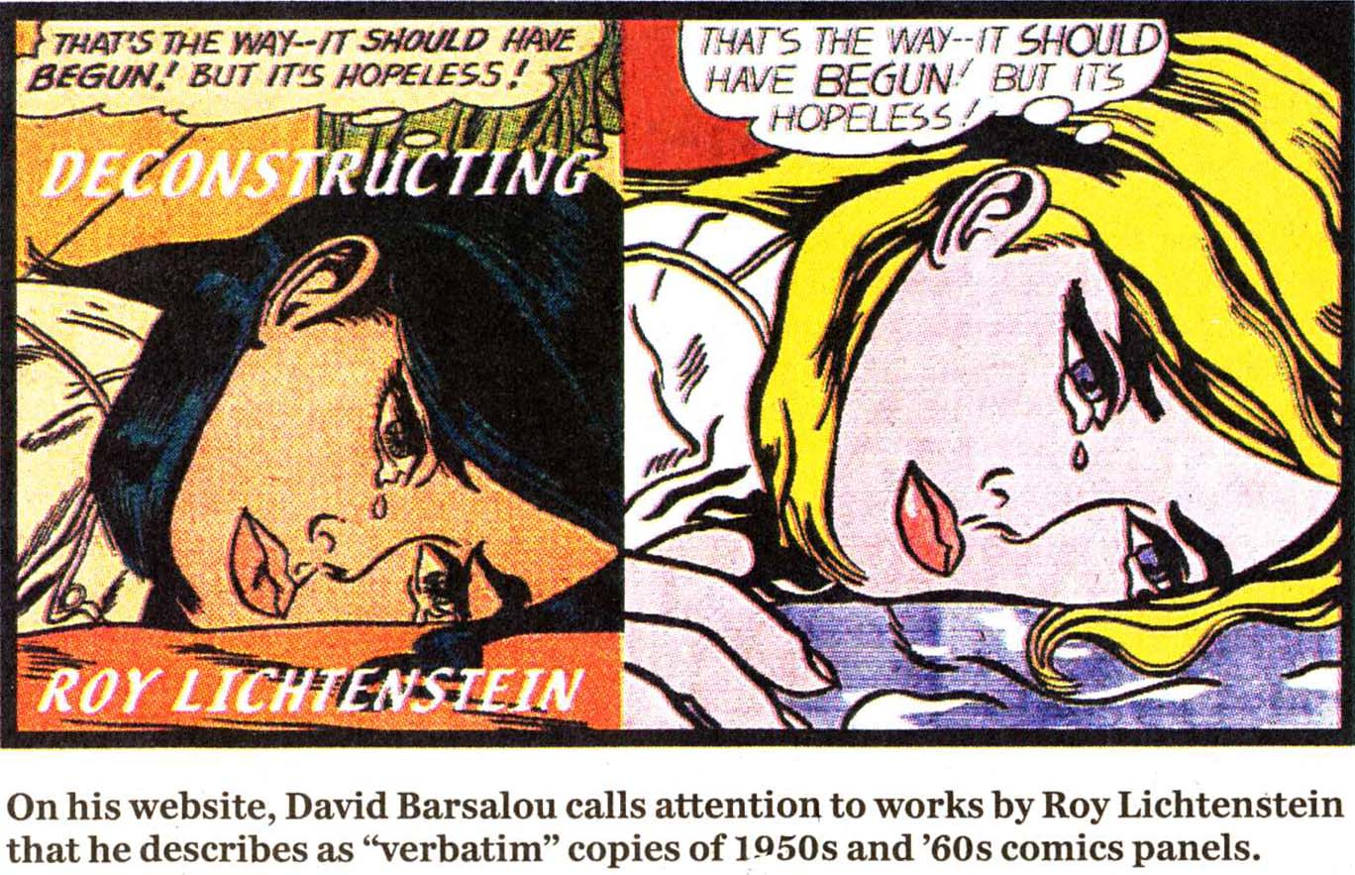
Jasper Johns
6.3 Roy Lichtenstien en Jasper Johns
Roy Lichtestein
Blow ups van strips.
‘Geleende stijl’
Vervreemding van het alledaagse

